Slide 1
Always look on the
Bright Side of Life ...

Slide 2



Innovation Talk
Smart I*I*T
IT & Business
Stuttgart, 5.10.2016
Digitus & DOK Magazin

Slide 3
SMART I*I*T
SMART INFORMATION
  Wie kommen Unternehmen 4.0 mit smarten Prozessen zu wirtschaftlichem Erfolg?
SMART INNOVATION
  Wie bringt man Innovation ins Unternehmen und wie macht man Unternehmer zu Innovatoren?
SMART TRANSFORMATION
  Was haben wir nun eigentlich von der digitalen Transformation?

Slide 4

SMART INFORMATION
Moderation: Dr. Ulrich Kampffmeyer
Wie kommen Unternehmen 4.0 mit smarten Prozessen zu wirtschaftlichem Erfolg?
Ist das ganzheitliche Information Management ‚smart enough’ für automatisierte und vernetzte Prozesse?
Nutzen wir die Potenziale von Data Science, Wissensmanagement, Selbstlernenden Systemen und Künstlicher Intelligenz für neue Konzepte & erfolgreiche Geschäftsmodelle?

Slide 5

Thesen & Temperamente
Analytics schaffen – zu viel - Transparenz
Man darf wieder von Wissensmanagement sprechen
Künstliche Intelligenz ändert alles
Kann Information überhaupt „Smart“ sein?
Nur ganzheitliches Information Management erlaubt die Beherrschung der Information
Robotik & Automatisierung krempeln die Geschäftsprozesse um
Organisatorische Aspekte sind entscheidend für Wissensnutzung
Welche Rolle spielt der CIO? Ist der CDO nicht schon wichtiger?
Tradition versus Disruption
Smartes Information Management
Integration aller Anwendungen ist der Schlüssel für Digitalisierung
Spielt Enterprise Content Management noch eine Rolle?
Was ist ein Mitarbeiter 4.0 – nur eine Ziffer?
Mobile, Apps & Cloud sind nicht mehr wegzudenken
Digitalisierung gleich Arbeitsplatzvernichtung?
Die gesellschaftliche Entwicklung hinkt der Digitalisierung hinterher
Bei der Digitalisierung geht es um Prozesse, nicht um Technik
Industrie 4.0 – ein untaugliches Schlagwort?
ECM & EIM
Digitaler Darwinismus – Maßstab für unser Handeln?
Nicht nur Technologien,
sondern Lebenswelten ändern sich
Von 2.0 zu 4.0 – und dann?

Slide 6
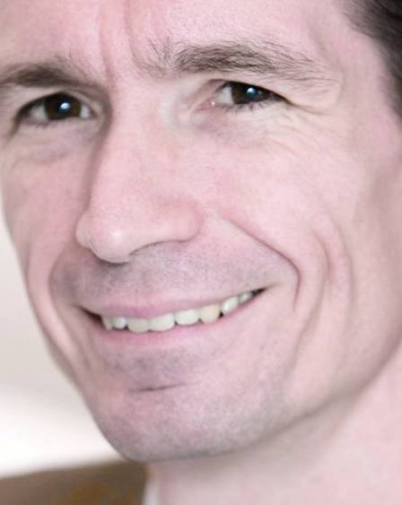
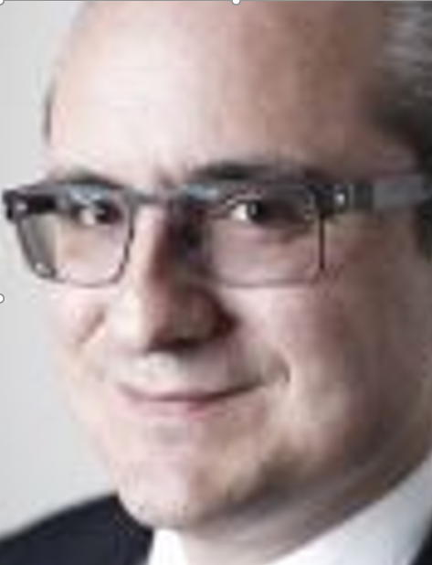
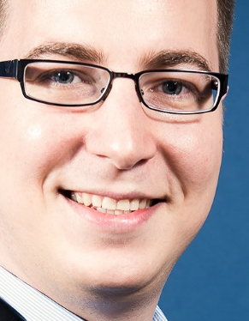
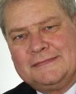
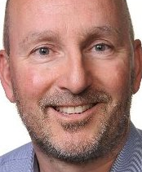
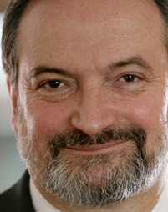
Panelisten
SMART INFORMATION
Harald
Huber
Andreas
Klug
Thomas
Kuckelkorn
Peter
Schnauz
Jan Thijs van Wijngaarden
Ulrich
Kampffmeyer
Geschäftsführer
CMO
Manager PR & Kommunikation
Geschäftsführer
Channel Manager
Geschäftsführer
USU
ITyX
BCT Deutschland
InoTec
M-Files
PROJECT CONSULT
www.usu.de
www.ityx.de
www.bctsoftware.com
www.inotec.eu
www.m-files.de
www.project-consult.com

Slide 7
Innovation Talk
Always look on the
Bright Side of Life ...
Weiter geht es mit Reinhard Karger und
SMART INNOVATION

